Slide 1
Akredytacja Erasmus+ 2022-2027
III Liceum Ogólnokształcące
im. Stanisława Wyspiańskiego
w tychach

Slide 2
Edycja 2022/23 Nauka – zdrowie - dobrostan

Slide 3
Szkoły partnerskie
IES Princesa Galiana
Toledo, Hiszpania
Collège Dom Michel
Le Conquet, Francja

Slide 4
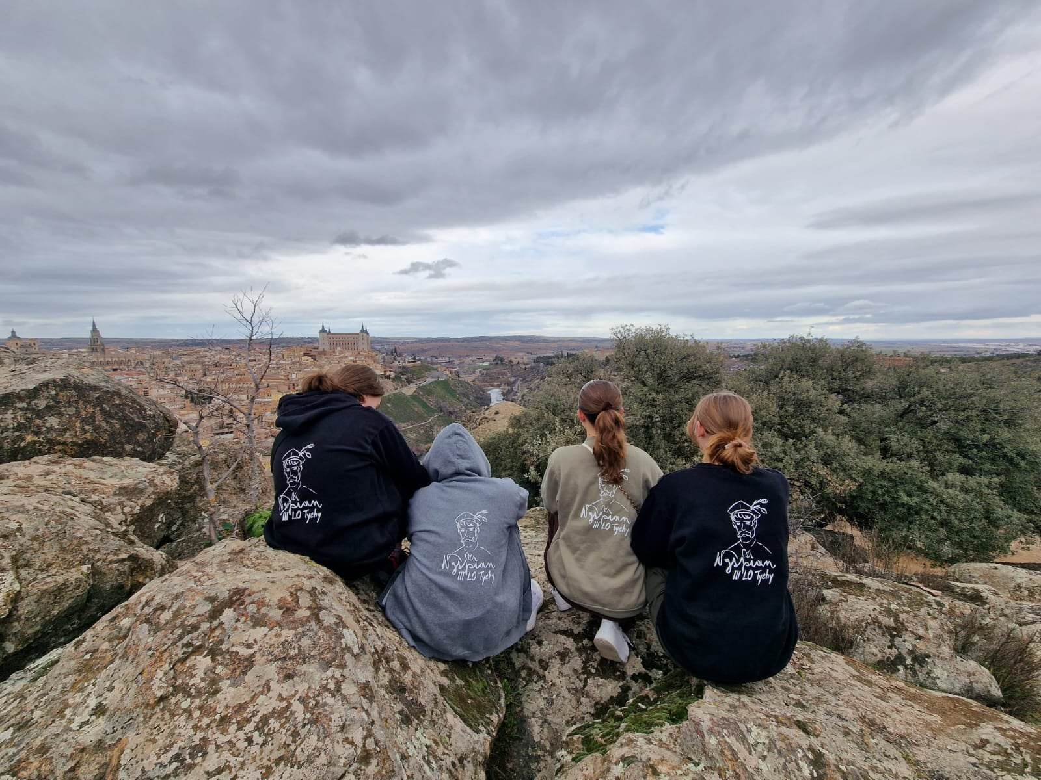
Grupowa mobilność uczniów 5-10.03.2023, Toledo, Hiszpania Szkoła goszcząca przygotowała niesamowicie ciekawy program pobytu. Uczestnicy nie tylko poznawali okolicę i piękne historyczne miejsca, włącznie ze stolicą kraju Madrytem, ale też omawiali wspólnie wcześniej wykonane zadanie, związane z pierwszą częścią projektu – nauką. Przeprowadzili oni i zanalizowali ankietę dotyczącą postrzegania siebie i zwyczajów żywieniowych młodzieży. Wyjazd połączył więc naukę i zabawę.

Slide 5
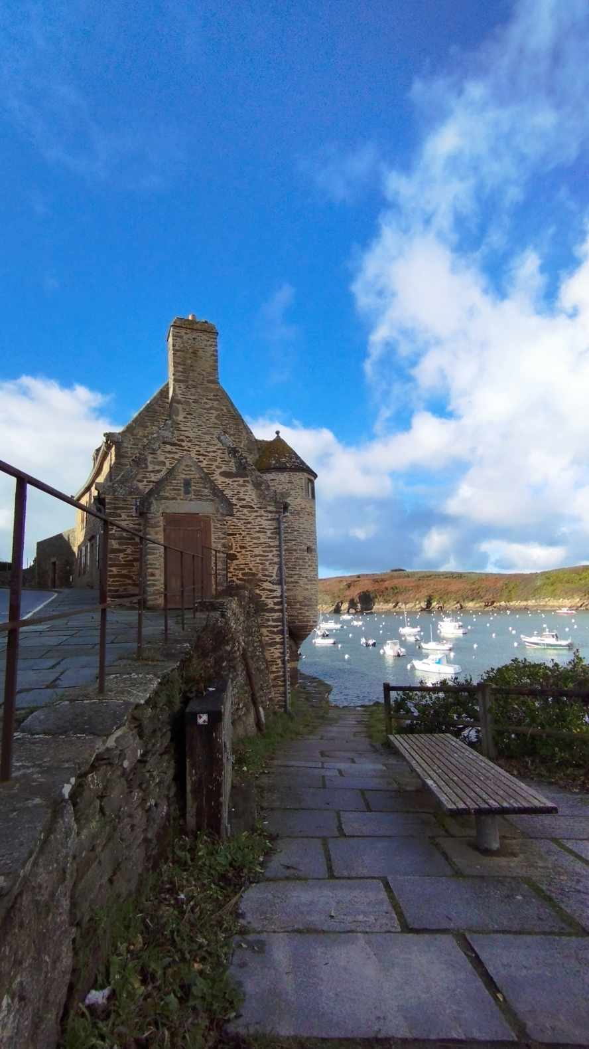
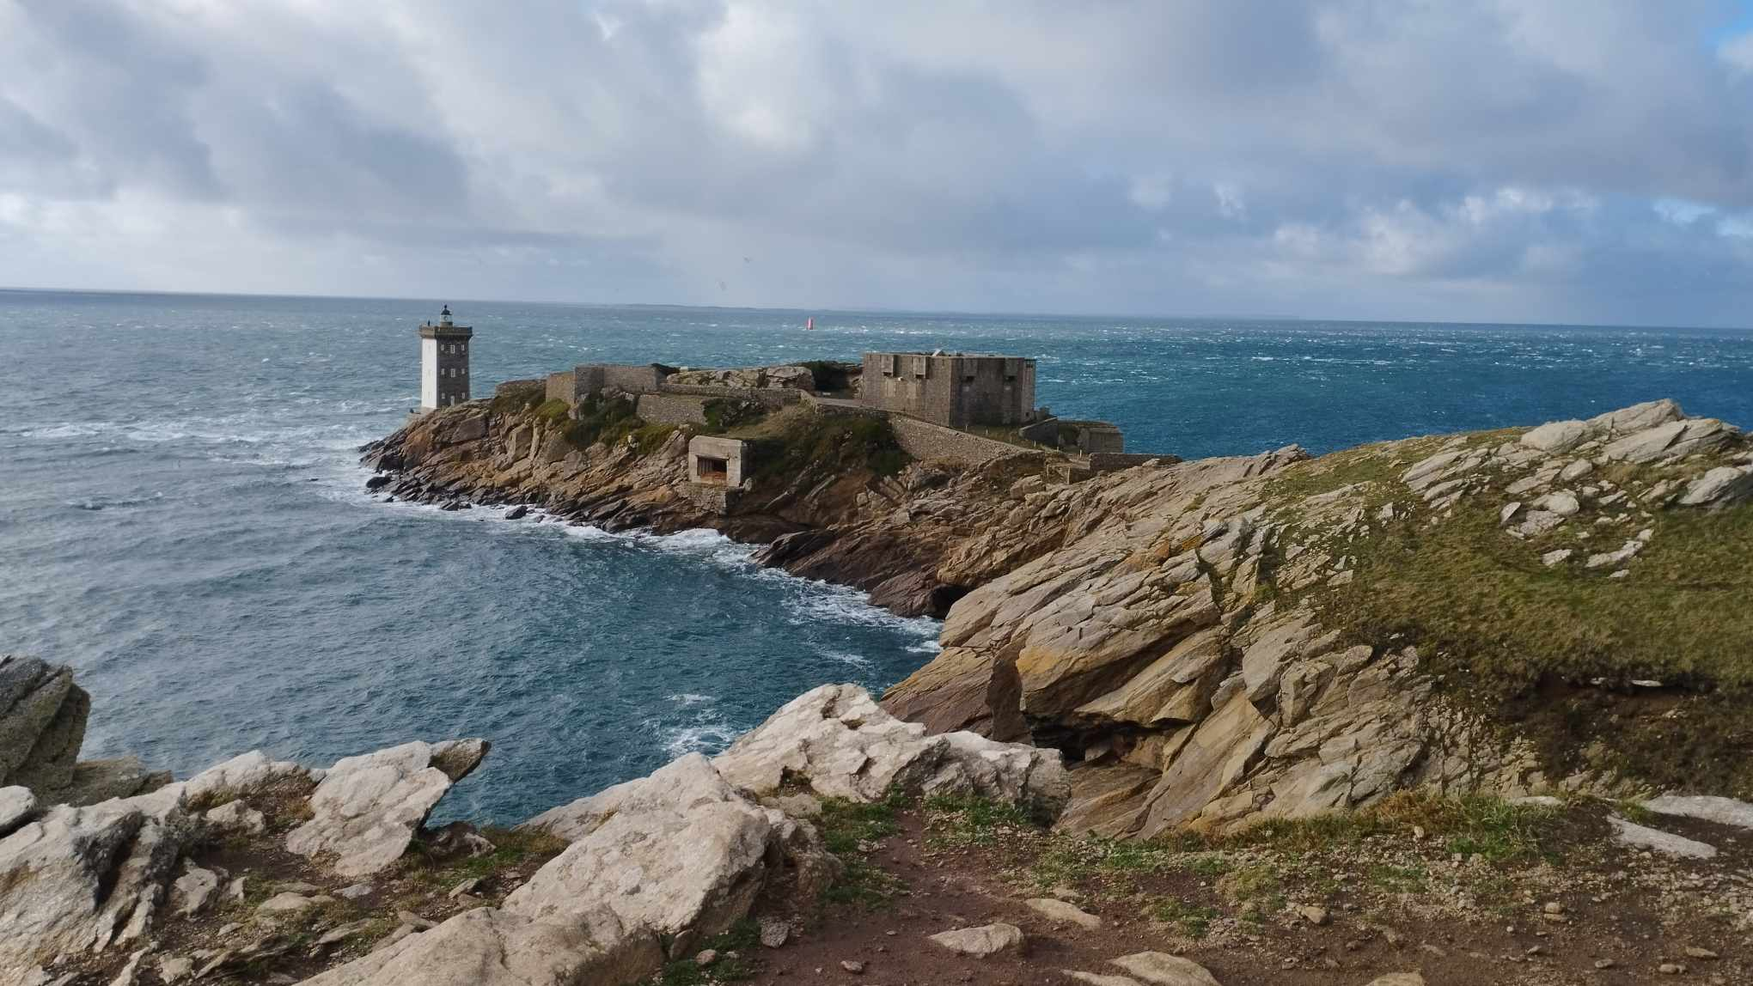
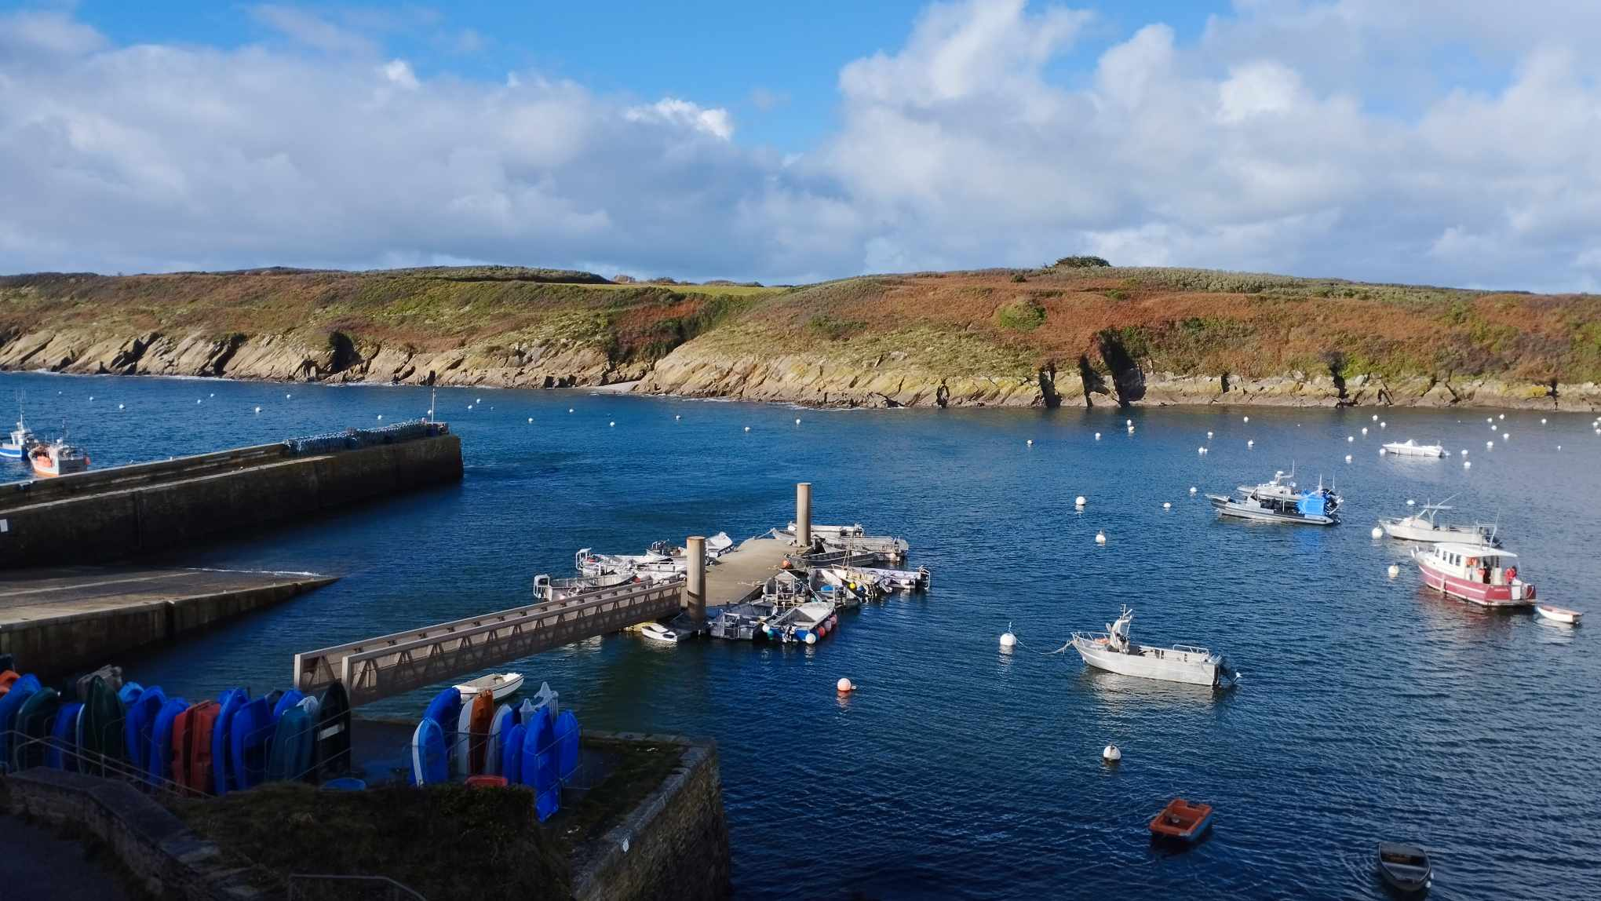
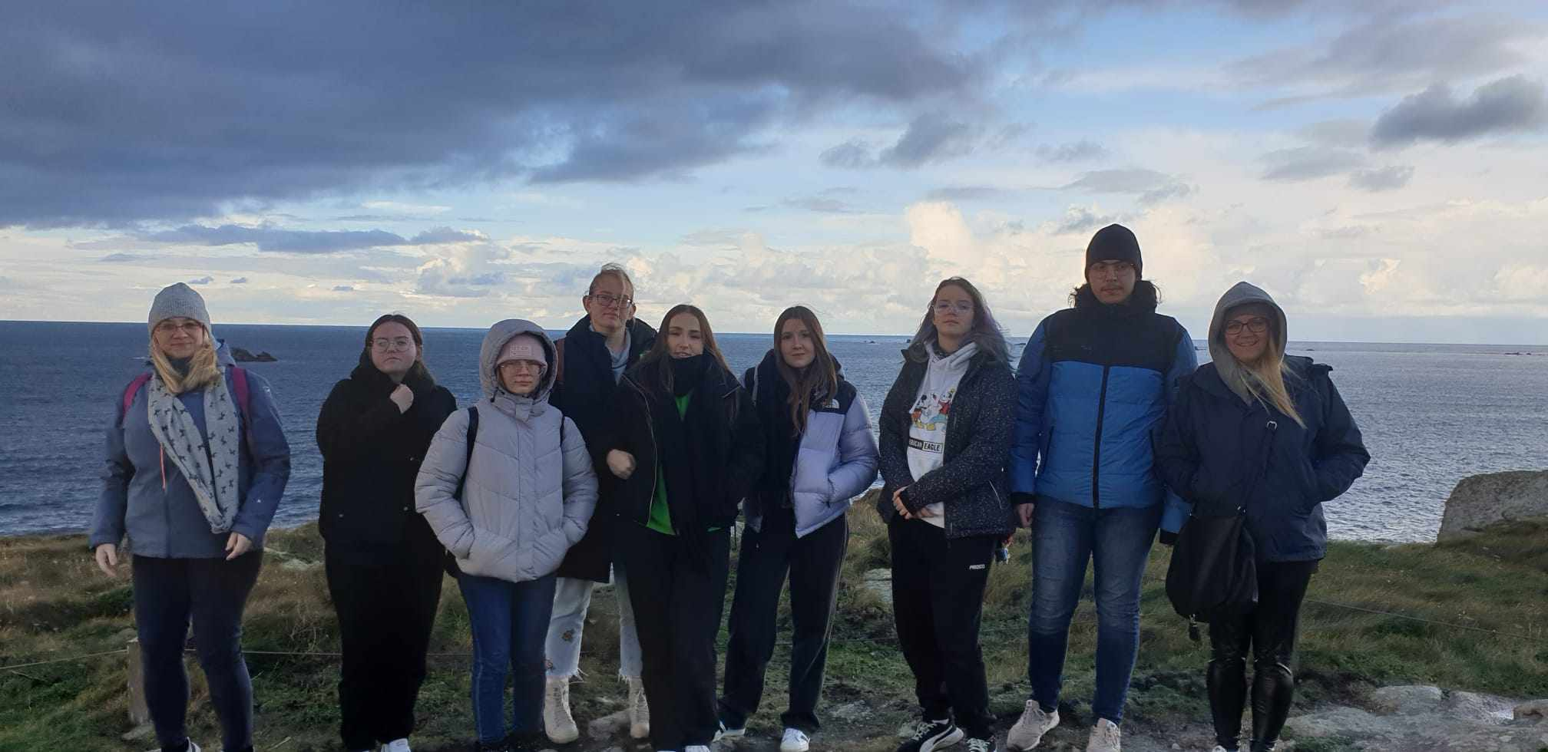
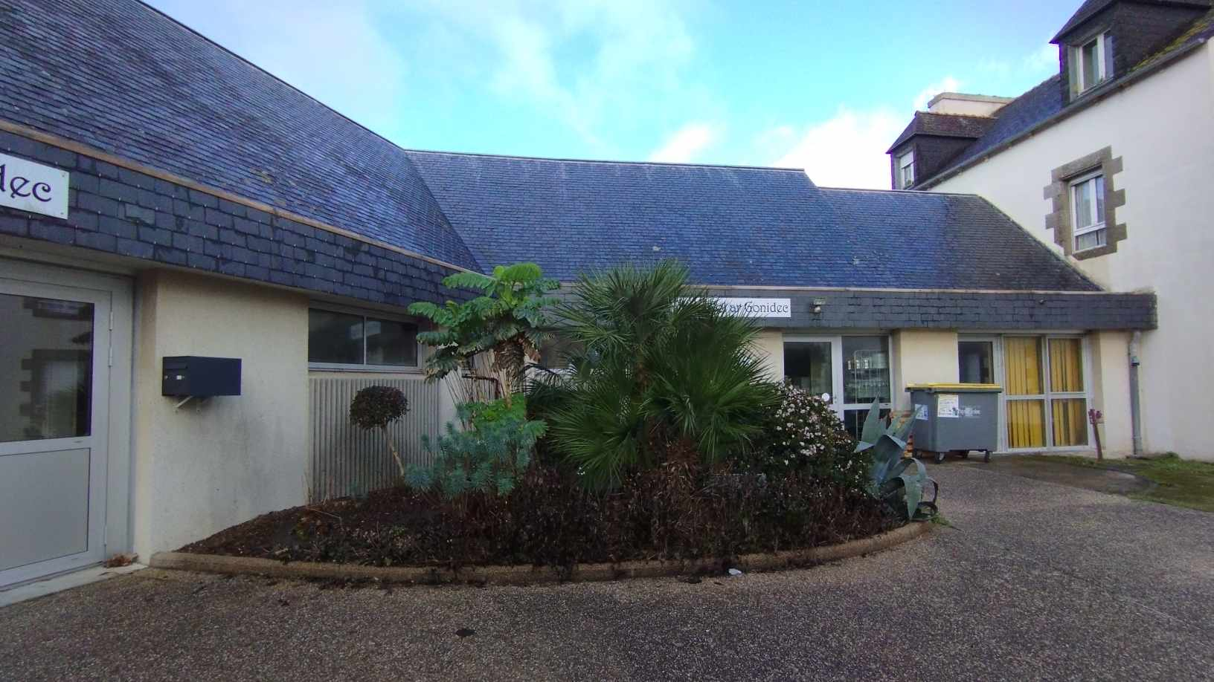
Grupowa mobilność uczniów 27.11-1.12.2023, Le Conquet, Francja
Program pobytu obejmował poznanie szkoły goszczącej, zasad w niej panujących oraz zajęcia z różnych przedmiotów. Uczestnicy wzięli też udział w wyjazdach m.in. do Brestu, gdzie odwiedzili oceanarium i jarmark bożonarodzeniowy. Poznawali dawne zwyczaje i historię miasta St. Renan w lokalnym muzeum. Podziwiali piękno wybrzeża Bretanii: port, latarnię morską i niesamowitą plażę Des Blancs Sablons. Mieliśmy okazję zrobić zakupy na miejskim targu z ogromnym wyborem serów, warzyw i owoców morza oraz próbować różnych potraw w piekarniach i restauracjach Le Conquet. Wizytę uwieńczyło wspólne popołudnie, gdzie wraz z uczniami, nauczycielami i dyrektorem szkoły Dom Michel robiliśmy pyszne naleśniki i wymieniliśmy się podarunkami.

Slide 6
Kursy językowe i metodyczne nauczycieli
Język angielski, sztuka i dobrostan
Łagodzenie stresu i mindfullness dla nauczycieli
Język hiszpański dla początkujących
Język angielski dla personelu niepedagogicznego
Intensywny kurs języka angielskiego dla nauczycieli

Slide 7
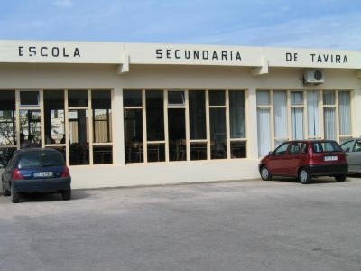
Obserwacja pracy
AGRUPAMENTO DE ESCOLAS DR. JORGE AUGUSTO CORREIA
Tavira, Portugalia

Slide 8
Działania w ramach projektu
Mobilności grupowe, kursy i obserwacje pracy.
Ogólnoszkolna ankieta dot. postrzegania swojego ciała i zwyczajów żywieniowych młodzieży, opracowana przez Uniwersytet w Madrycie.
Zajęcia padel tenisa pod okiem trenerów Padel Team Tychy.
Projekty edukacyjne zespołów przedmiotowych związane z tematyką mindfullness i zdrowego odżywiania.
Konkurs na plakat promujący program Erasmus w szkole.
Pogadanki z psychodietetykiem

